Slide 1
4장. 데이터 모델링
데이터 모델링과 데이터 모델의 개념
개체-관계 모델
논리적 데이터 모델

Slide 2
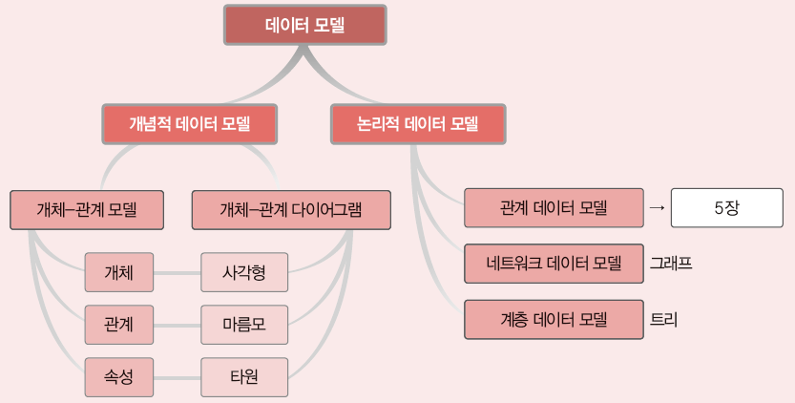
학습목표
데이터 모델링과 데이터 모델의 개념을 이해한다.
개념적 데이터 모델인 개체 - 관계 모델을 이용해 모델링을 하는 방법을 익힌다.
개체 - 관계 모델을 개체 - 관계 다이어그램으로 작성하는 방법을 익힌다.
논리적 데이터 모델의 종류와 특징을 이해한다.

Slide 3
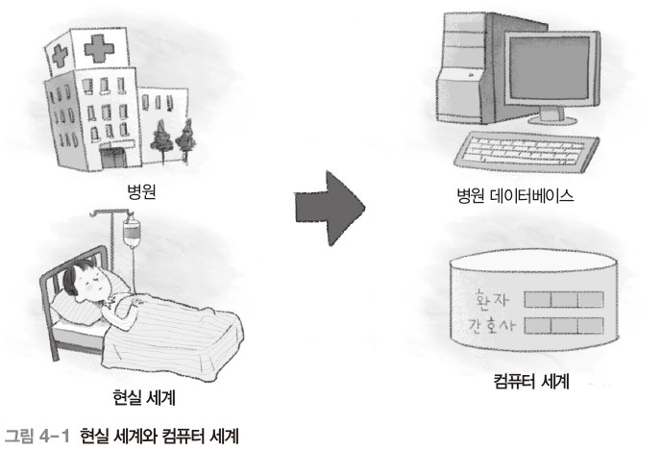
01 데이터 모델링과 데이터 모델의 개념

Slide 4
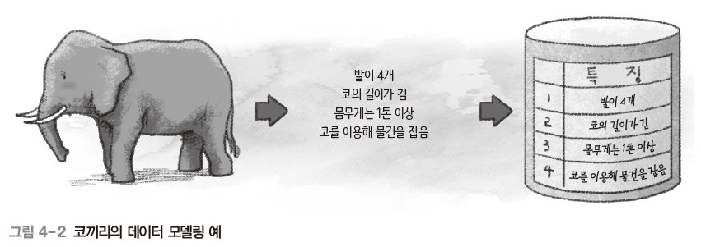
01 데이터 모델링과 데이터 모델의 개념
데이터 모델링(data modeling)
현실 세계에 존재하는 데이터를 컴퓨터 세계의 데이터베이스로 옮기는 변환 과정
데이터베이스 설계의 핵심 과정
추상화(abstraction)

Slide 5
01 데이터 모델링과 데이터 모델의 개념
데이터 모델링(data modeling)
현실 세계의 업무적인 프로세스를 물리적으로 데이터베이스화하기 위한 과정
실체와 관계를 중심으로 체계적으로 표현하고 문서화하는 기법
정보 시스템의 중심을 데이터의 관점에서 접근하는 데이터 중심의 분석 방법
다양한 데이터가 존재하며 업무에서 필요로 하는 정보가 무엇인지를 분석하는 과정

Slide 6
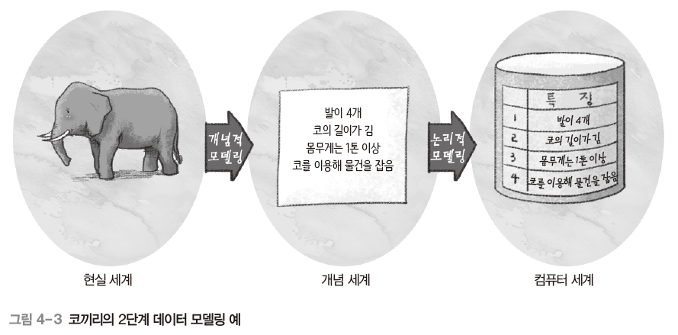
01 데이터 모델링과 데이터 모델의 개념
2단계 데이터 모델링
개념적 데이터 모델링(conceptual modeling)
현실 세계의 중요 데이터를 추출하여 개념 세계로 옮기는 작업
논리적 데이터 모델링(logical modeling)
개념 세계의 데이터를 데이터베이스에 저장하는 구조로 표현하는 작업

Slide 7
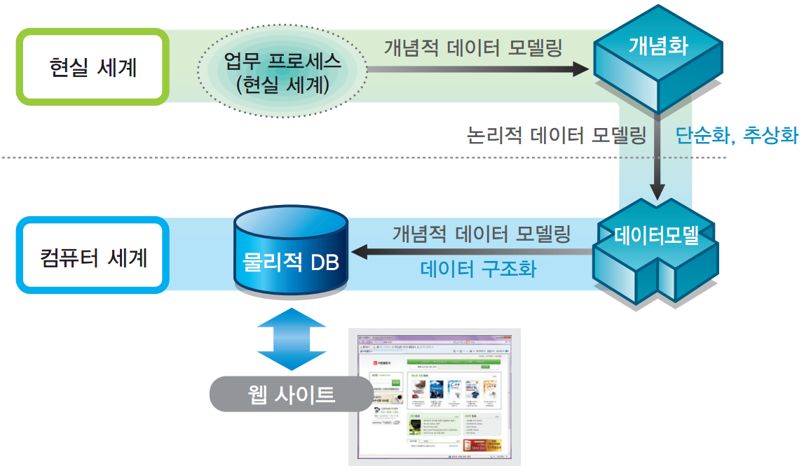
01 데이터 모델링과 데이터 모델의 개념
데이터 모델링
물리적

Slide 8
01 데이터 모델링과 데이터 모델의 개념
데이터 모델(data model)
데이터 모델링의 결과물을 표현하는 도구
개념적 데이터 모델
사람의 머리로 이해할 수 있도록 현실 세계를 개념적 모델링하여 데이터베이스의 개념적 구조로 표현하는 도구
예) 개체-관계 모델
논리적 데이터 모델
개념적 구조를 논리적 모델링하여 데이터베이스의 논리적 구조로 표현하는 도구
예) 관계 데이터 모델
A
B
A1
A2
A3
B1
B2
B3
A
A1 | A2 | A3
x1 | y1 | t2
x3 | y2 | t4

Slide 9
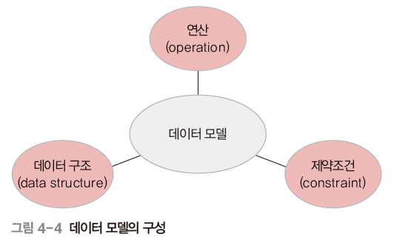
01 데이터 모델링과 데이터 모델의 개념

Slide 10
01 데이터 모델링과 데이터 모델의 개념
데이터 구조(S : Structure)
데이터의 정적 성질(static properties)로서 데이터베이스에서 표현될 대상으로써의 엔티티 타입과 이들 간의 관계를 명세한 것
연산(O : Operation)
데이터의 동적 성질(dynamic properties)로서 연산은 엔티티 인스턴스에 적용 가능한 연산에 대한 명세
제약조건(C : Constraint)
데이터베이스에 저장하는 데이터가 무결하도록 하기 위해서 사용

Slide 11
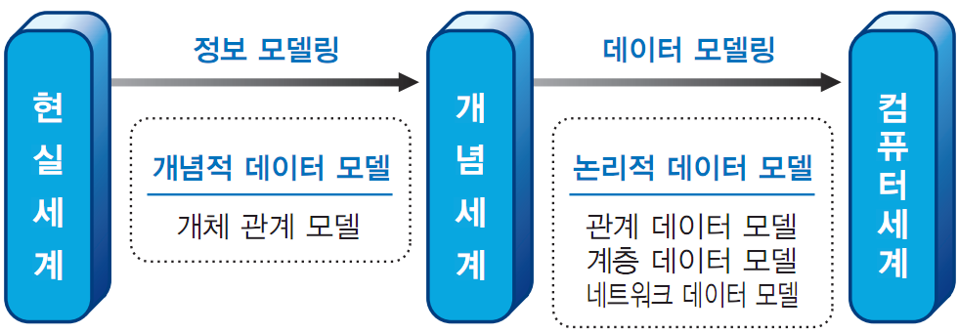
01 데이터 모델링과 데이터 모델의 개념

Slide 12
02 개체-관계 모델
개체-관계 모델(E-R model; Entity-Relationship model)
1976년에 피터 첸(Peter Chen)이 제안한 개념적 데이터 모델
현실 세계에 존재하는 엔티티를 인간이 이해할 수 있는 정보 구조(Information Structure)로 표현 하는 과정
개체와 개체 간의 관계를 이용해 현실 세계를 개념적 구조로 표현
핵심 요소 : 개체, 속성, 관계
개체-관계 다이어그램(E-R diagram)
E-R 다이어그램
개체 - 관계 모델을 이용해 현실 세계를 개념적으로 모델링한 결과물을 그림으로 표현한 것

Slide 13
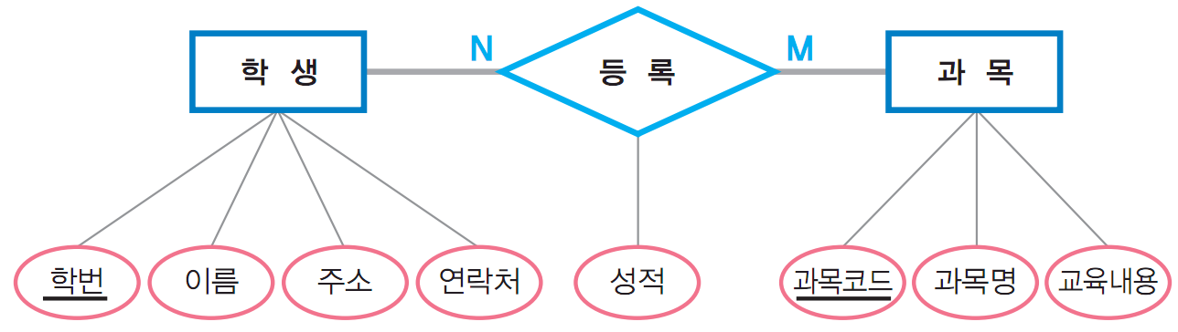
02 개체-관계 모델
개체-관계 다이어그램(E-R diagram)

Slide 14
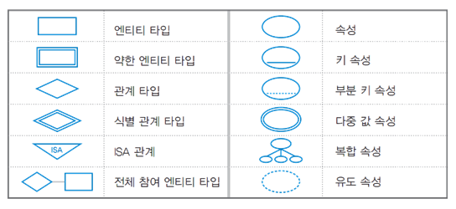
02 개체-관계 모델
E-R diagram 표기

Slide 15
02 개체-관계 모델
개체(entity)
현실 세계에서 조직을 운영하는 데 꼭 필요한 사람이나 사물과 같이 구별되는 모든 것
저장할 가치가 있는 중요 데이터를 가지고 있는 사람이나 사물, 개념, 사건 등
다른 개체와 구별되는 이름을 가지고 있고, 각 개체만의 고유한 특성이나 상태, 즉 속성을 하나 이상 가지고 있음
예) 서점에 필요한 개체 : 고객, 책
예) 학교에 필요한 개체 : 학과, 과목
파일 구조의 레코드(record)와 대응됨

Slide 16

02 개체-관계 모델
개체
E-R 다이어그램에서 사각형으로 표현하고 사각형 안에 이름을 표기

Slide 17
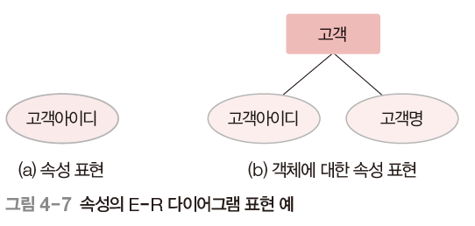
02 개체-관계 모델
속성(attribute)
개체나 관계가 가지고 있는 고유의 특성
의미 있는 데이터의 가장 작은 논리적 단위
파일 구조의 필드(field)와 대응됨
E-R 다이어그램에서 타원으로 표현하고 타원 안에 이름을 표기
개체에 대한 속성 표현

Slide 18
02 개체-관계 모델
개체 타입(entity type)
개체를 고유의 이름과 속성들로 정의한 것
파일 구조의 레코드 타입(record type)에 대응됨
개체 인스턴스(entity instance)
개체를 구성하고 있는 속성이 실제 값을 가짐으로써 실체화된 개체
개체 어커런스(entity occurrence)라고도 함
파일 구조의 레코드 인스턴스(record instance)에 대응됨
개체 집합(entity set)
특정 개체 타입에 대한 개체 인스턴스들을 모아놓은 것

Slide 19
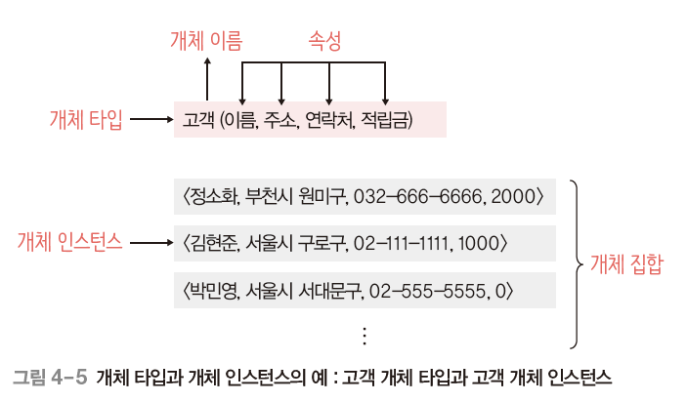
02 개체-관계 모델

Slide 20
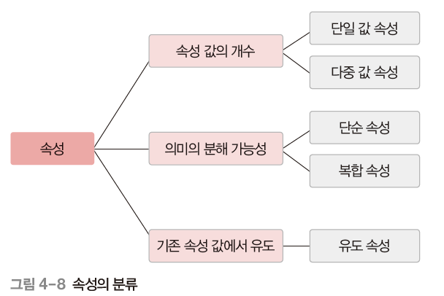
02 개체-관계 모델
속성의 분류

Slide 21
02 개체-관계 모델
단일 값 속성과 다중 값 속성
단일 값 속성(single-valued attribute)
값을 하나만 가질 수 있는 속성
예) 고객 개체의 이름, 적립금 속성
다중 값 속성(multi-valued attribute)
값을 여러 개 가질 수 있는 속성
예) 고객 개체의 연락처 속성
예) 책 개체의 저자 속성
E-R 다이어그램에서 이중 타원으로 표현

Slide 22
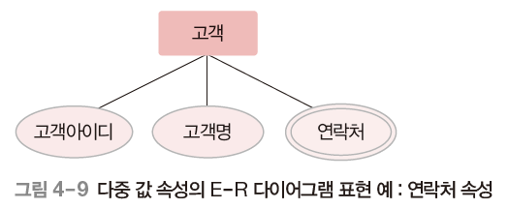
02 개체-관계 모델
단일 값 속성과 다중 값 속성

Slide 23
02 개체-관계 모델
단순 속성과 복합 속성
단순 속성(simple attribute)
의미를 더는 분해할 수 없는 속성
예) 고객 개체의 적립금 속성
예) 책 개체의 이름, ISBN, 가격 속성
복합 속성(composite attribute)
의미를 분해할 수 있는 속성
예) 고객 개체의 주소 속성
- 도, 시, 동, 우편번호 등으로 의미를 세분화할 수 있음
예) 고객 개체의 생년월일 속성
-연, 월, 일로 의미를 세분화할 수 있음

Slide 24
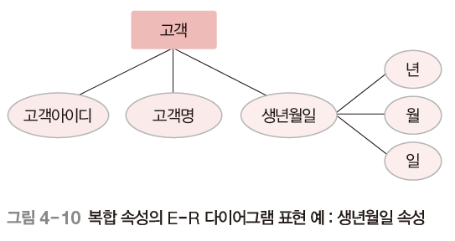
02 개체-관계 모델
단순 속성과 복합 속성

Slide 25
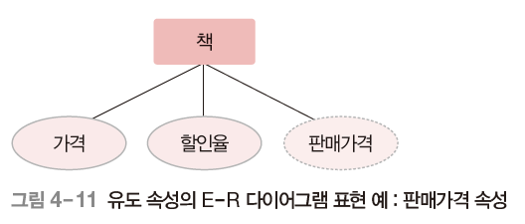
02 개체-관계 모델
유도 속성(derived attribute)
기존의 다른 속성의 값에서 유도되어 결정되는 속성
값이 별도로 저장되지 않음
예) 책 개체의 가격과 할인율 속성으로 계산되는 판매가격 속성
예) 고객 개체의 출생연도 속성으로 계산되는 나이 속성
E-R 다이어그램에서 점선 타원으로 표현

Slide 26
02 개체-관계 모델
널 속성(null attribute)
널 값이 허용되는 속성
널(null) 값
아직 결정되지 않았거나 모르는 값 또는 존재하지 않는 값
공백이나 0과는 의미가 다름
예) 등급 속성이 널 값 → 등급이 아직 결정되지 않았음을 의미

Slide 27
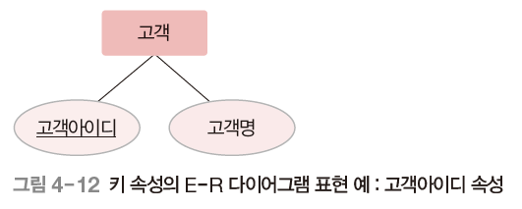
02 개체-관계 모델
키 속성(key attribute)
각 개체 인스턴스를 식별하는 데 사용되는 속성
예) 고객 개체의 고객아이디 속성
모든 개체 인스턴스의 키 속성 값이 다름
둘 이상의 속성들로 구성되기도 함
E-R 다이어그램에서 밑줄로 표현

Slide 28
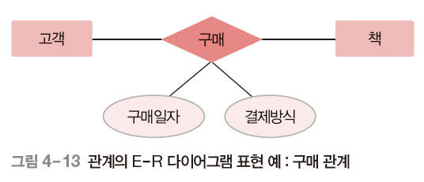
02 개체-관계 모델
관계(relationship)
개체와 개체가 맺고 있는 의미 있는 연관성
개체 집합들 사이의 대응 관계, 즉 매핑(mapping)을 의미
예) 고객 개체와 책 개체 간의 구매 관계
“고객은 책을 구매한다”
E-R 다이어그램에서 마름모로 표현

Slide 29
02 개체-관계 모델
관계의 유형 : 관계에 참여하는 개체 타입의 수 기준
이항 관계 : 개체 타입 두 개가 맺는 관계
삼항 관계 : 개체 타입 세 개가 맺는 관계
순환 관계 : 개체 타입 하나가 자기 자신과 맺는 관계

Slide 30
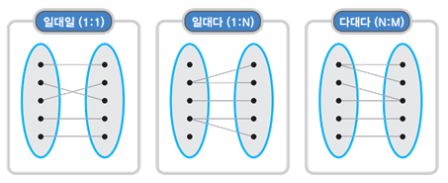
02 개체-관계 모델
관계의 유형 : 매핑 카디널리티 기준
일대일(1:1) 관계
일대다(1:n)관계
다대다(n:m) 관계
매핑 카디널리티(mapping cardinality)
관계를 맺는 두 개체 집합에서, 각 개체 인스턴스가 연관성을 맺고 있는 상대 개체 집합의 인스턴스 개수

Slide 31
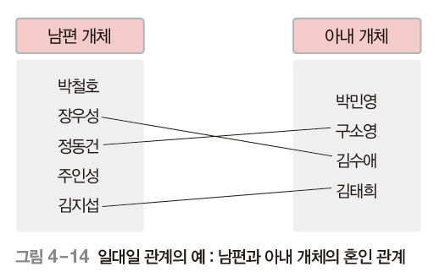
02 개체-관계 모델
일대일(1:1) 관계
개체 A의 각 개체 인스턴스가 개체 B의 개체 인스턴스 하나와 관계를 맺을 수 있고, 개체 B의 각 개체 인스턴스도 개체 A의 개체 인스턴스 하나와 관계를 맺을 수 있음

Slide 32
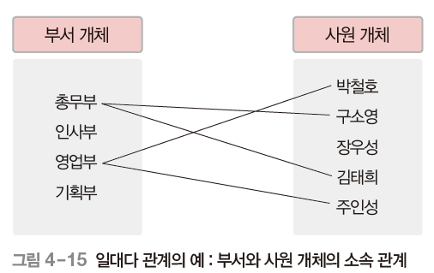
02 개체-관계 모델
일대다(1:n) 관계
개체 A의 각 개체 인스턴스가 개체 B의 개체 인스턴스 여러 개와 관계를 맺을 수 있지만, 개체 B의 각 개체 인스턴스는 개체 A의 개체 인스턴스 하나와 관계를 맺을 수 있음

Slide 33
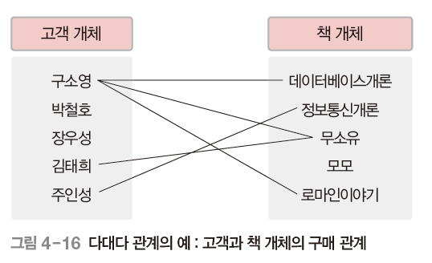
02 개체-관계 모델
다대다(n:m) 관계
개체 A의 각 개체 인스턴스가 개체 B의 개체 인스턴스 여러 개와 관계를 맺을 수 있고, 개체 B의 각 개체 인스턴스도 개체 A의 개체 인스턴스 여러 개와 관계를 맺을 수 있음

Slide 34
02 개체-관계 모델
관계의 참여 특성
필수적 참여(전체 참여)
모든 개체 인스턴스가 관계에 반드시 참여해야 되는 것을 의미
예) 고객 개체가 책 개체와의 구매 관계에 필수적으로 참여
모든 고객은 책을 반드시 구매해야 함
E-R 다이어그램에서 이중선으로 표현
선택적 참여(부분 참여)
개체 인스턴스 중 일부만 관계에 참여해도 되는 것을 의미
예) 책 개체가 고객 개체와의 구매 관계에 선택적으로 참여
고객이 구매하지 않은 책이 존재할 수 있음

Slide 35
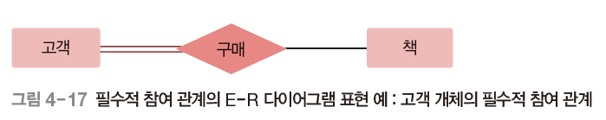
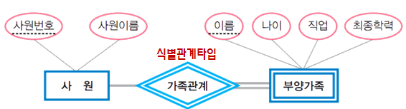
02 개체-관계 모델
관계의 참여 특성
부양가족 개체가 가족 관계에 이중 링크로 연결된 것은 부양가족 개체가 전체 참여(total participation) 를 하고 있다는 것을 나타내기 위한 것

Slide 36
02 개체-관계 모델
관계의 종속성
약한 개체(weak entity): 부양가족
다른 개체의 존재 여부에 의존적인 개체
강한 개체(strong entity): 사원
다른 개체의 존재 여부를 결정하는 개체
특징
강한 개체와 약한 개체는 일반적으로 일대다의 관계를 가지고, 약한 개체는 강한 개체와의 관계에 필수적으로 참여함
약한 개체는 강한 개체의 키를 포함하여 키를 구성함

Slide 37
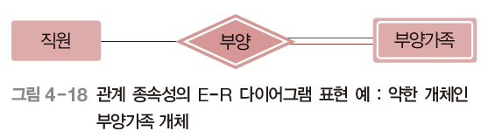
02 개체-관계 모델
관계의 종속성
E-R 다이어그램에서 약한 개체는 이중 사각형으로 표현하고, 약한 개체가 강한 개체와 맺는 관계는 이중 마름모로 표현
예) 직원 개체와 부양가족 개체 사이의 부양 관계
직원 개체는 강한 개체, 부양가족 개체는 약한 개체

Slide 38
02 개체-관계 모델
E-R 다이어그램
사각형 : 개체를 표현
마름모 : 관계를 표현
타원 : 속성을 표현
링크(연결선) : 각 요소를 연결
레이블 : 일대일, 일대다, 다대다 관계를 표기

Slide 39
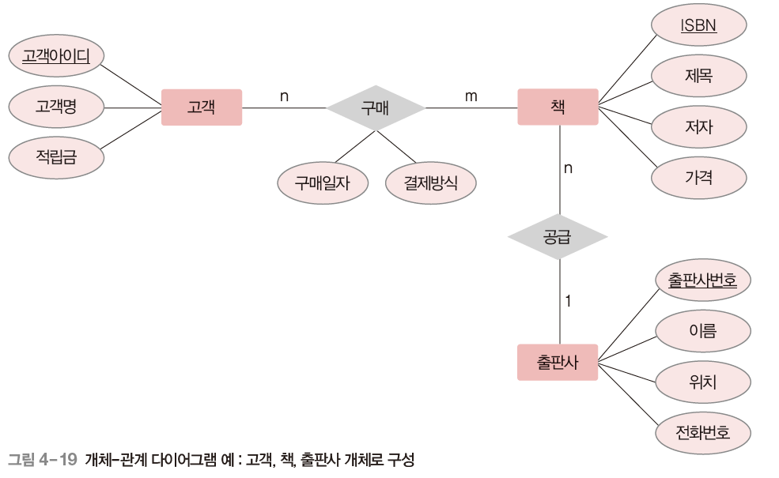
02 개체-관계 모델

Slide 40
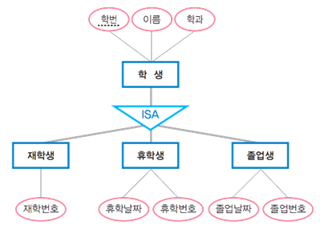
02 개체-관계 모델
ISA 관계
-상위 엔티티와 하위 엔티티 간의 관계를 의미
-특정 엔티티는 서로 구별되는 여러 하위 엔티티로 나누어질 수 있음

Slide 41
03 논리적 데이터 모델
논리적 데이터 모델의 개념
E-R 다이어그램으로 표현된 개념적 구조를 데이터베이스에 저장하는 형태로 표현한 논리적 구조
데이터베이스의 논리적 구조 = 데이터베이스 스키마(schema)
사용자가 생각하는 데이터베이스의 모습 또는 구조
관계 데이터 모델, 계층 데이터 모델, 네트워크 데이터 모델 등이 있음

Slide 42
03 논리적 데이터 모델
계층 데이터 모델(hierarchical data model)
데이터베이스의 논리적 구조가 트리(tree) 형태임
루트 역할을 하는 개체가 존재하고 사이클이 존재하지 않음
개체 간에 상하 관계가 성립
부모 개체 / 자식 개체
부모와 자식 개체는 일대다(1:n) 관계만 허용됨
두 개체 사이에 하나의 관계만 정의할 수 있음
다대다(n:m) 관계를 직접 표현할 수 없음
개념적 구조를 모델링하기 어려워 구조가 복잡해질 수 있음
데이터의 삽입·삭제·수정·검색이 쉽지 않음

Slide 43
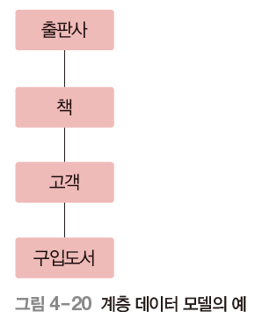
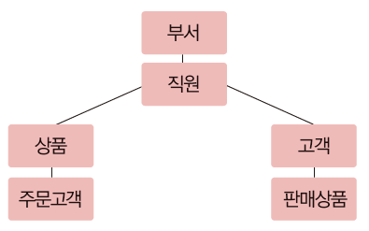
03 논리적 데이터 모델
계층 데이터 모델의 예

Slide 44
03 논리적 데이터 모델
네트워크 데이터 모델(network data model)
데이터베이스의 논리적 구조가 네트워크, 즉 그래프 형태임
개체 간에는 일대다(1:n) 관계만 허용됨
오너(owner) / 멤버(member)
두 개체 사이에 여러 관계를 정의할 수 있어 이름으로 구별함
다대다(n:m) 관계를 직접 표현할 수 없음
구조가 복잡하고 데이터의 삽입·삭제·수정·검색이 쉽지 않음

Slide 45
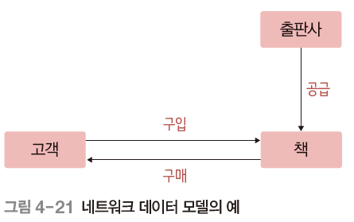
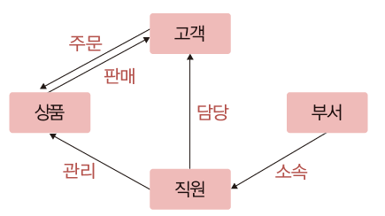
03 논리적 데이터 모델
네트워크 데이터 모델의 예
판매

Slide 46
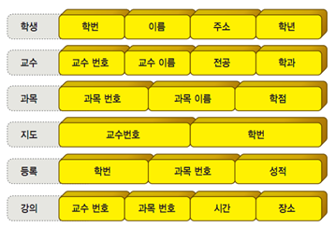
03 논리적 데이터 모델
관계 데이터 모델
일반적으로 많이 사용되는 논리적 데이터 모델
데이터베이스의 논리적 구조가 2차원 테이블 형태임
관계스키마

